Slide 1
Programación Web
Sesión 13:
Sentencia if-else aplicada en ambientes web
Sentencias condicionales complejas en ambientes web

Slide 2

Objetivo
Conocer el principal método de programación para toma de decisiones en ambientes web

Slide 3

Agenda
Sentencia if-else
Laboratorio práctico

Slide 4

Introducción a la sentencia if-else
La sentencia if-else es un elemento fundamental en la programación que permite ejecutar código basado en condiciones específicas. Es una herramienta esencial para crear aplicaciones dinámicas y eficientes.

Slide 5
Sentencia if-else:
Al trabajar con bifurcaciones o decisiones múltiples no siempre la condición evaluada tomará un valor de verdadero.
Sin embargo, muchas veces se requiere tomar una acción cuando la condición es falsa.
Esto permite un control mucho más granular.

Slide 6

Ventajas:
Granularidad: Se puede ejecutar acciones en ambos casos en el que la condición es verdadera así
como cuando es falsa.
Anidación: Adecuado para procesos anidados.

Slide 7
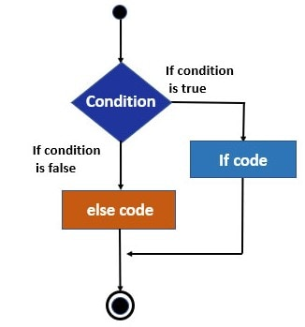
Estructura básica de la sentencia if-else
Condición
Bloque if
La sentencia if-else comienza con una condición que se evalúa como verdadera o falsa.
Si la condición es verdadera, se ejecuta el código dentro del bloque if.
Bloque else
Si la condición es falsa, se ejecuta el código dentro del
bloque else.

Slide 8
Uso de la sentencia if-else en Python
Ejemplo
if x > 5:
print("x es mayor que 5")
else:
print("x es menor o igual que 5")
Explicación
La variable x se compara con 5. Si es mayor, se imprime el primer mensaje; de lo contrario, se imprime el segundo.

Slide 9
Ejemplos de aplicación de la sentencia if-else en páginas web
1
Validación de Formularios
2
Personalización de Contenido
Verificar si los campos de un formulario están llenos correctamente.
Mostrar contenido diferente a los usuarios dependiendo de su ubicación, idioma o preferencias.
3
Redireccionamiento
Redirigir a los usuarios a diferentes páginas en función de su rol o acciones.

Slide 10




Ventajas de la sentencia if-else en el desarrollo web
Flexibilidad
Eficiencia
Adaptabilidad a diferentes escenarios y necesidades.
Automatización de procesos y decisiones.
Usabilidad
Optimización
Mejor experiencia de usuario con respuestas personalizadas.
Manejo dinámico del contenido y la lógica del sitio.

Slide 11
Buenas prácticas para el uso de la sentencia if-else
1
Simplicidad
Evitar condiciones complejas que dificulten la comprensión del código.
2
Legibilidad
Utilizar comentarios y espacios en blanco para mejorar la legibilidad.
3
Eficiencia
Optimizar las condiciones para que el código se ejecute rápidamente.

Slide 12



Integración de la sentencia if-else con otros elementos de programación
Bucles
Controlar la ejecución de un bucle basado en condiciones específicas.
Funciones
Crear funciones que tomen decisiones basadas en diferentes entradas.
Manejo de Excepciones
Gestionar errores y situaciones inesperadas.

Slide 13

Conclusión y consideraciones finales
La sentencia if-else es un componente esencial para construir sitios web dinámicos y funcionales.
Al comprender su uso y aplicando buenas prácticas, se puede mejorar la eficiencia y la calidad del código.

